Slide 1

PHÒNG GD&ĐT QUẬN LONG BIÊN
TRƯỜNG TIỂU HỌC ÁI MỘ A
Phân môn: Tập đọc– Lớp 5
Tuần 27
TÊN BÀI: Tranh làng Hồ
GV thực hiện: Nguyễn Thu Hồng

Slide 2
Thứ hai ngày 21 tháng 3 năm 2021
Tập đọc
KIỂM TRA BÀI CŨ:
Hội thổi cơm thi ở Đồng Vân
- Đọc đoạn 1 và đoạn 2
+ Hội thổi cơm thi ở làng Đồng Vân bắt nguồn từ đâu?

Slide 3
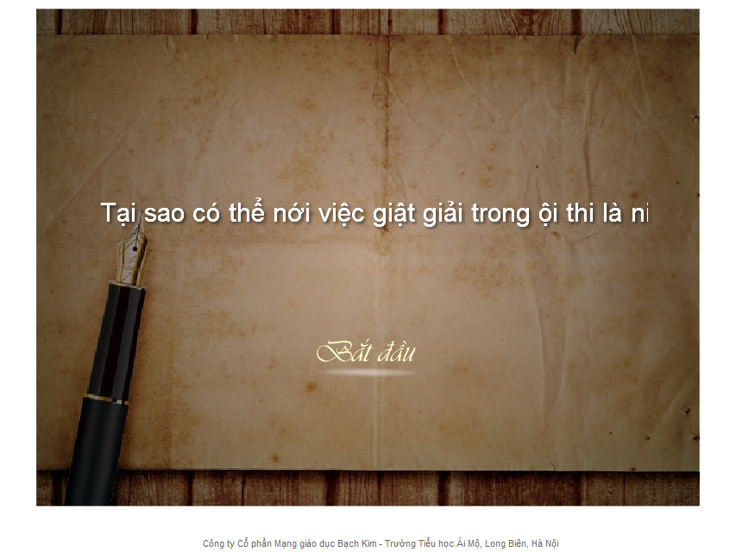

Slide 4
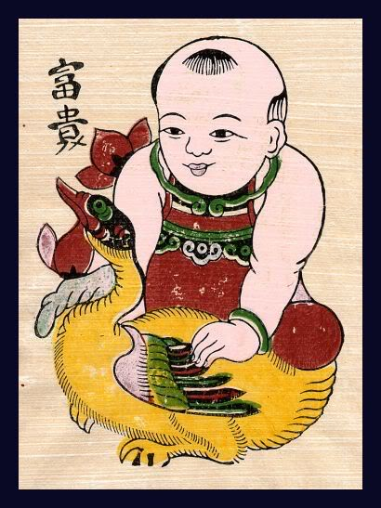
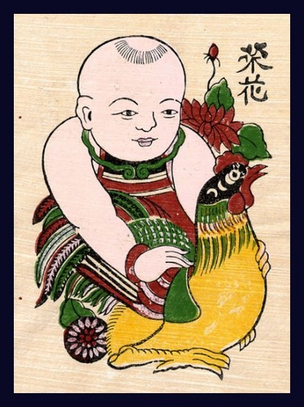

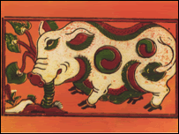
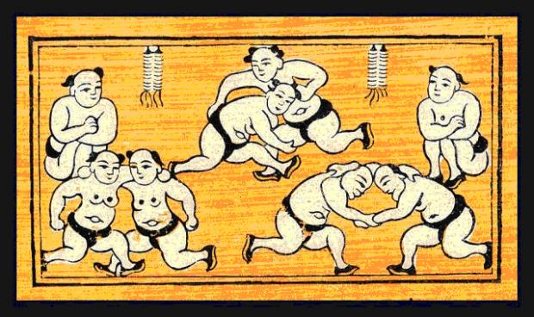
TRANH ĐÔNG HỒ (Tranh làng Hồ)

Slide 5
Thứ hai ngày 21 tháng 3 năm 2021
Tập đọc
Tranh làng Hồ
SGK/88

Slide 6
Bài văn đọc với giọng ca ngợi, tự hào

Slide 7

Luyện đọc
Bài văn chia làm mấy đoạn?
Bài văn chia thành 3 đoạn:
- Đoạn 1: Từ ngày còn ít tuổi…………..tươi vui.
- Đoạn 2: Phải yêu mến………….gà mái mẹ.
- Đoạn 3: Kĩ thuật tranh làng Hồ…………dáng người trong tranh.

Slide 8

Tập đọc Tranh làng Hồ
1. Luyện đọc
Luyện đọc từ khó:
thuần phác
lợn ráy
khoáy âm dương
đen lĩnh

Slide 9

1. Luyện đọc
- Phải yêu mến cuộc đời trồng trọt, chăn nuôi lắm mới khắc được những tranh lợn ráy có những khoáy âm dương rất có duyên, mới vẽ được những đàn gà con tưng bừng như ca múa bên gà mái mẹ.
- Cái màu trắng điệp cũng là một sự sáng tạo góp phần vào kho tàng màu sắc của dân tộc trong hội họa.
/
/
/
/
/

Slide 10
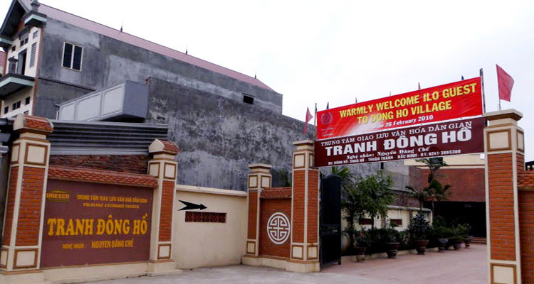
1: Luyện đọc
Tìm hiểu nghĩa từ khó:
Làng Hồ: làng Đông Hồ thuộc huyện Thuận Thành, tỉnh Bắc Ninh, có nghề làm tranh từ lâu đời.

Slide 11
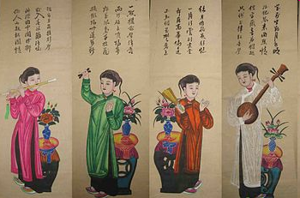
1: Luyện đọc
Tìm hiểu nghĩa từ khó: Tranh tố nữ

Slide 12
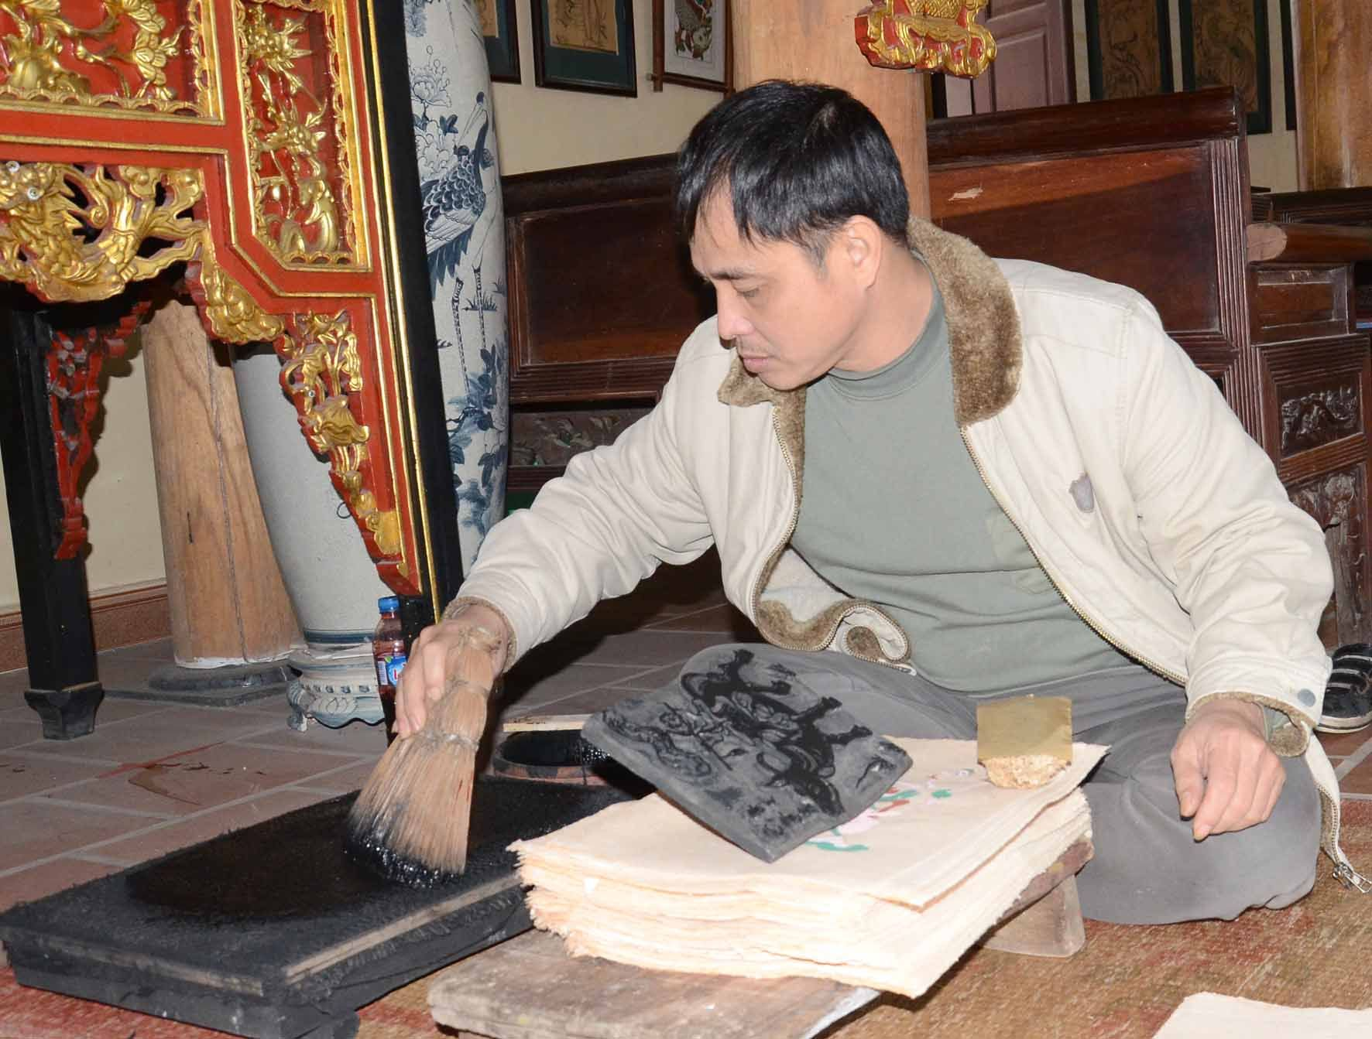
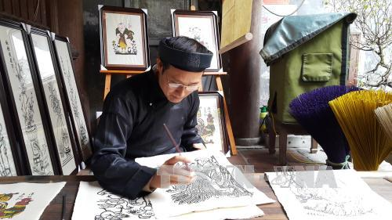
Nghệ sĩ tạo hình

Slide 13
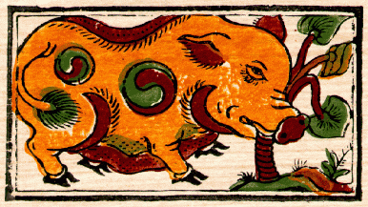
Khoáy
âm
dương
Tranh lợn ráy

Slide 14

2.Tìm hiểu bài
- Đọc thầm đoạn 1 trả lời câu hỏi 1:
Câu 1: Hãy kể tên một số bức tranh làng Hồ lấy đề tài trong cuộc sống hằng ngày của làng quê Việt Nam ?

Slide 15
Tên một số bức tranh làng Hồ lấy đề tài trong cuộc sống hằng ngày của làng quê Việt Nam: tranh lợn, gà, chuột, ếch, tranh cây dừa, tranh tố nữ.

Slide 16
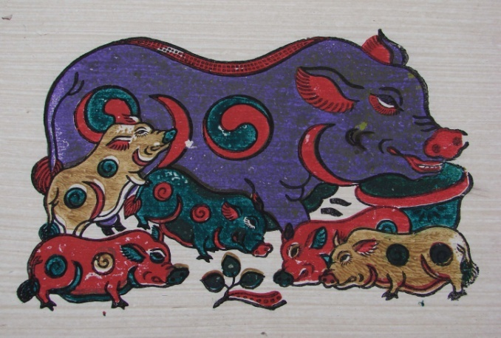
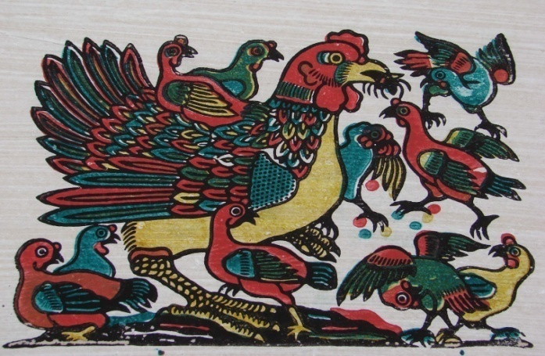
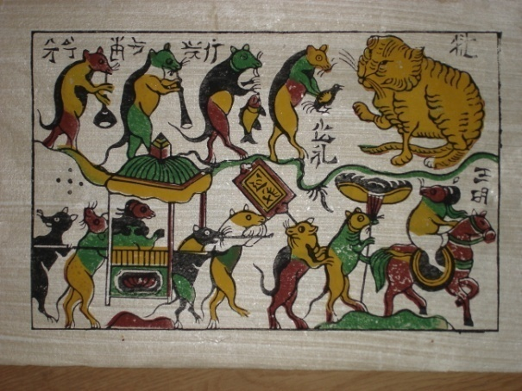
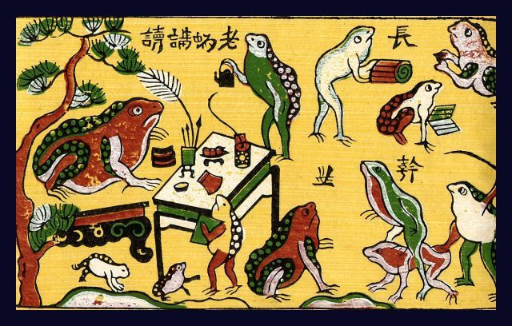
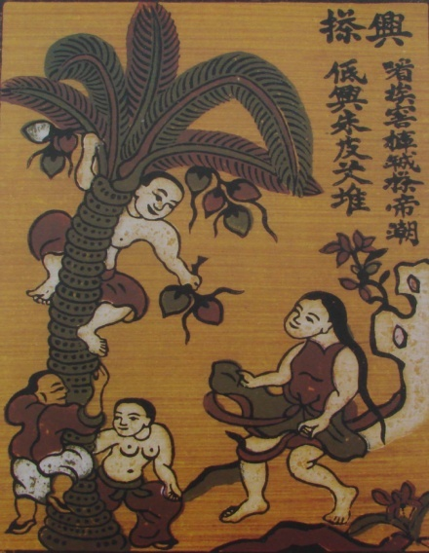

Slide 17
Làng Hồ là một làng nghề truyền thống, chuyên vẽ, khắc tranh dân gian. Những nghệ sĩ dân gian làng Hồ từ bao đời nay đã kế tục và phát huy nghề truyền thống của làng. Thiết tha yêu mến quê hương nên tranh của họ sống động, vui tươi, gắn liền với cuộc sống hàng ngày của làng quê Việt Nam.

Slide 18
2. Tìm hiểu bài
Đoạn văn 1 nói lên điều gì ?
⇨ Đoạn văn 1 nói lên lòng biết ơn của tác giả đối với những người nghệ sĩ tạo hình của nhân dân.

Slide 19
2. Tìm hiểu bài
Đọc thầm đoạn 2, 3:
Câu 2: Kỹ thuật tạo màu trong tranh làng Hồ có gì đặc biệt ?
Trao đổi cặp đôi ( 2 phút)

Slide 20
2. Tìm hiểu bài
Đọc thầm đoạn 2, 3
Câu 2: Kỹ thuật tạo màu trong tranh làng Hồ có gì đặc biệt ?
Kĩ thuật tạo màu của tranh Làng Hồ rất đặc biệt: màu đen không pha bằng thuốc mà luyện bằng bột than của rơm bếp, cói chiếu, lá tre mùa thu. Màu trắng điệp làm bằng bột vỏ sò trộn với hồ nếp, “nhấp nhánh muôn ngàn hạt phấn”.

Slide 21
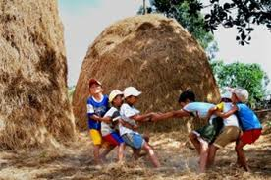
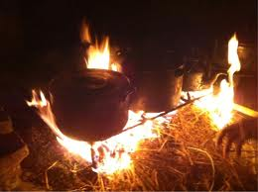
Rơm bếp
Phần ngọn của cây lúa đem phơi khô dùng làm chất đốt

Slide 22
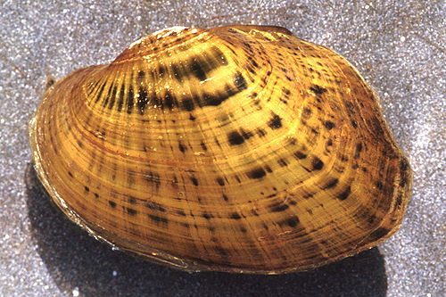
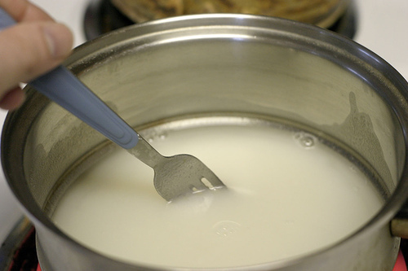
Bột vỏ sò trộn với hồ nếp tạo thành màu trắng điệp

Slide 23
2. Tìm hiểu bài
Câu 3: Tìm những từ ngữ ở hai đoạn cuối thể hiện sự đánh giá của tác giả đối với tranh làng Hồ ?
Thảo luận nhóm 4 (3 phút)

Slide 24
2. Tìm hiểu bài
Câu 3: Tìm những từ ngữ ở hai đoạn cuối thể hiện sự đánh giá của tác giả đối với tranh làng Hồ ?
- Tranh lợn ráy có những khoáy âm dương
-> rất có duyên
- Tranh vẽ đàn gà con
-> tưng bừng như ca múa bên gà mái mẹ.
- Kĩ thuật tranh
-> đã đạt tới sự trang trí tinh tế
- Màu trắng điệp
-> là một sự sáng tạo góp phần vào kho tàng màu sắc của dân tộc trong hội họa

Slide 25
2. Tìm hiểu bài
* Dành cho HS học tốt
Câu 4: Vì sao tác giả biết ơn những người nghệ sĩ dân gian làng Hồ ?

Slide 26
-Vì những nghệ sĩ dân gian làng Hồ đã vẽ những bức tranh rất đẹp, rất sinh động, lành mạnh, hóm hỉnh và tươi vui.
- Vì họ đã sáng tạo nên kĩ thuật vẽ tranh và pha màu tinh tế, đặc sắc.

Slide 27
⇨ Yêu mến quê hương, nghệ sĩ dân gian làng Hồ đã tạo nên những bức tranh có nội dung sinh động, kỹ thuật tinh tế. Những người tạo nên những bức tranh đó xứng đáng với tên gọi trân trọng – những người nghệ sĩ tạo hình của nhân dân.

Slide 28
2. Tìm hiểu bài
Đoạn 2 và đoạn 3 nói lên điều gì ?
⇨ Đoạn 2 và đoạn 3 nói lên tình yêu quê hương và kỹ thuật tinh tế của những người nghệ sĩ tạo hình.

Slide 29
Qua bài văn tác giả muốn nói lên điều gì ?

Slide 30

Nội dung :
Ca ngợi và biết ơn những nghệ sĩ làng Hồ đã sáng tạo ra những bức tranh dân gian độc đáo.

Slide 31
Luyện đọc diễn cảm
đã thích
Từ ngày còn ít tuổi, tôi đã thích những tranh lợn, gà, chuột, ếch, tranh cây dừa, tranh tố nữ của làng Hồ. Mỗi lần Tết đến, đứng trước những cái chiếu bày tranh làng Hồ giải trên các lề phố Hà Nội, lòng tôi thấm thía một
nỗi biết ơn đối với những người nghệ sĩ tạo hình của nhân dân. Họ đã đem vào cuộc sống một cách nhìn thuần phác, càng ngắm càng thấy đậm đà, lành mạnh, hóm hỉnh và tươi vui.
thấm thía
nghệ sĩ tạo hình
thuần phác
đậm đà
lành mạnh
hóm hỉnh
tươi vui

Slide 32
Luyện đọc diễn cảm

Slide 33

Kể tên một số làng nghề truyền thống ở địa phương mà em biết ?

Slide 34
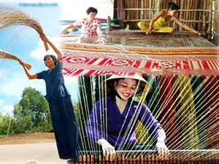
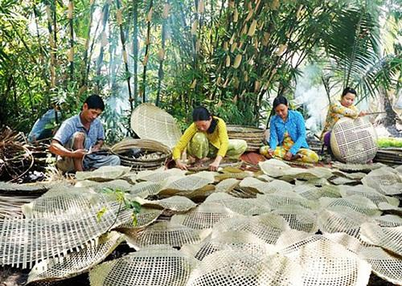
Nghề dệt chiếu
Nghề đan đát (tre, trúc)

Slide 35
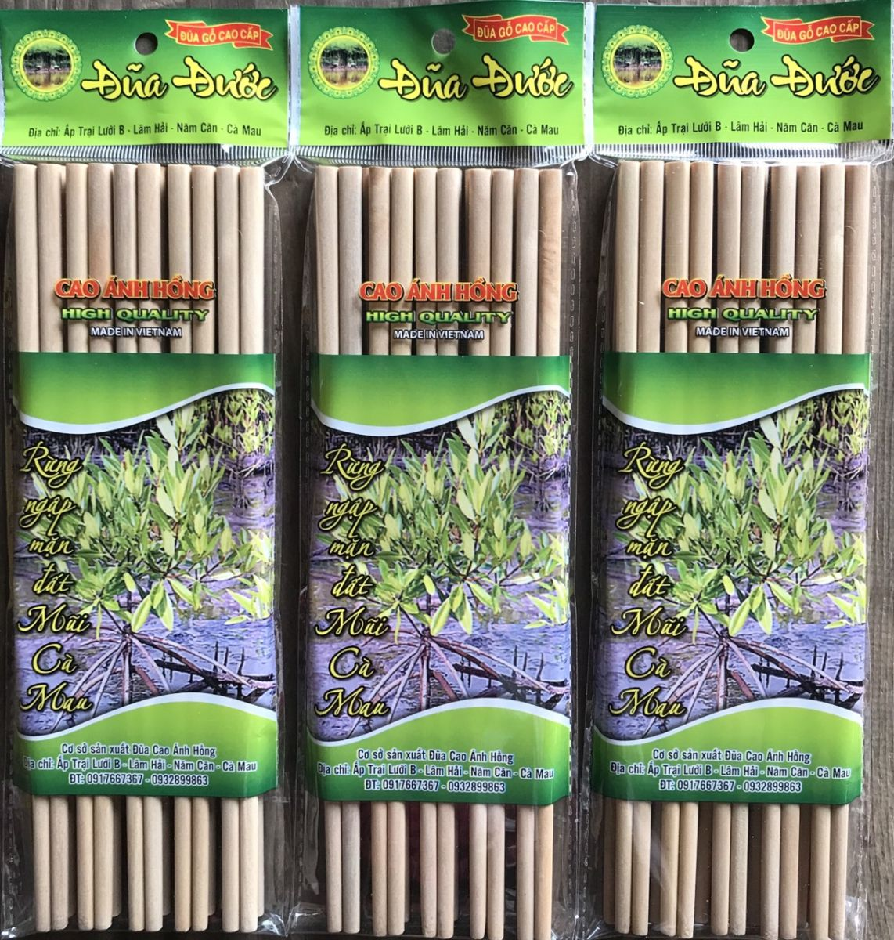
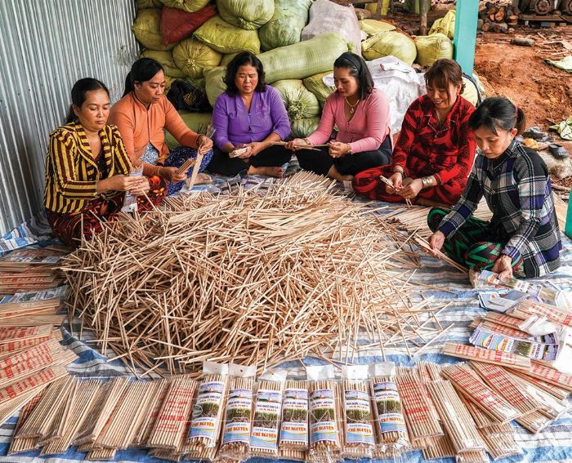
Nghề vót đũa (đước)
Đũa đước Cà Mau

